Slide 1
Выполнила Зотова Е.А
Игра «Знакомство с геометрическими фигурами»

Slide 2
Прикатилось
колесо,
Ведь похожее оно,
Как наглядная
натура
Лишь на круглую
фигуру.
Догадался, милый
друг?
Ну, конечно, это …

Slide 3
Я фигура – хоть
куда,
Очень ровная
всегда,
Все углы во мне
равны
И четыре стороны.
Кубик – мой
любимый брат,
Потому что я….

Slide 4
На фигуру посмотри
И в альбоме начерти
Три угла. Три
стороны
Меж собой соедини.
Получился не
угольник,
А красивый…

Slide 5
Растянули мы
квадрат
И представили на
взгляд,
На кого он стал
похожим
Или с чем-то очень
схожим?
Не кирпич, не
треугольник -
Стал квадрат…

Slide 6
А если круг у нас упал Или его вдруг кто-то сжал И по бокам слегка примял? Тогда получим мы …

Slide 7
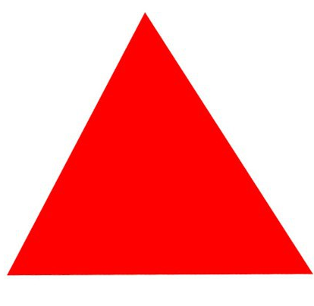
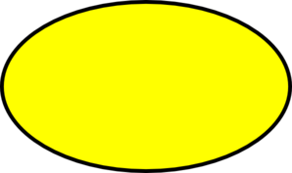
Найдите тень

Slide 8
Какая фигура лишняя?

Slide 10
Какой фигуры не хватает?

Slide 11
Из каких геометрических фигур состоит дом?
Крыша-
Дом –
Окно-

Slide 12
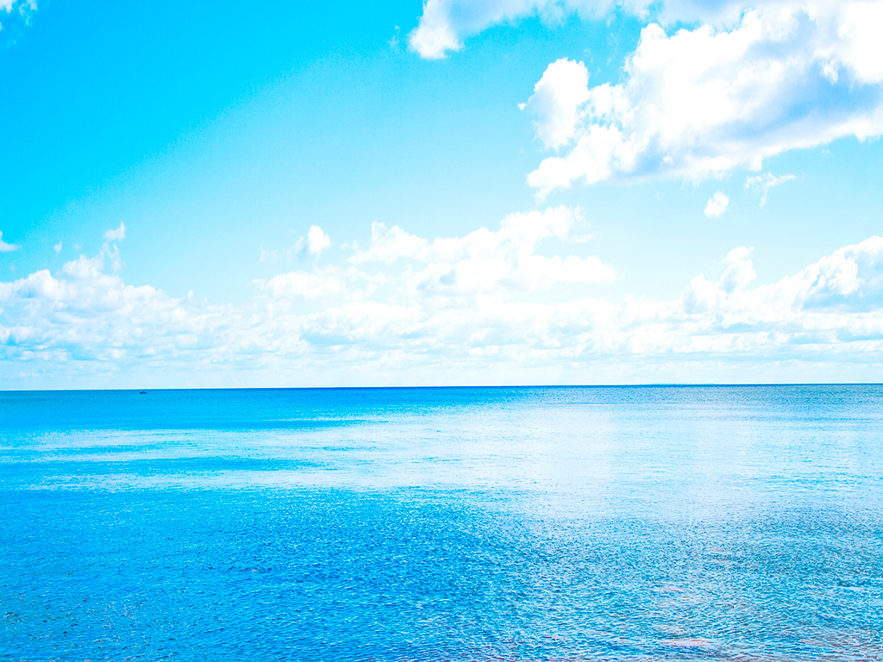
Из каких геометрических фигур состоит рыба?
Плавники –
Рот -
Хвост –
Глаз –
Туловище -

Slide 13
Какие фигуры вы узнали?

Slide 14
Молодцы!

